Slide 1

Monitorização de qualidade de serviço em
comunicações ferroviárias
Licenciatura em Engenharia Informática e de Computadores
Projecto e Seminário Semestre de Verão 2017/2018
João Vaz - 41920
Luis Vasconcelos - 41556
Orientadores:
Nuno Cota
Ana Beire

Slide 2
Sumário
Enquadramento e Objectivos
Arquitectura do Sistema
￼

Slide 3
Enquadramento e Objectivos
Monitorização permanente da qualidade de serviço em redes de comunicações móveis ferroviárias
Unidades embarcadas em comboios (sondas) que realizam de forma autónoma e permanente a monitorização
Desenvolvimento de um sistema de informação que permita realizar a administração de sondas e análise de dados provenientes das mesmas
Fácil e objectiva observação dos dados e administração do sistema
￼

Slide 4
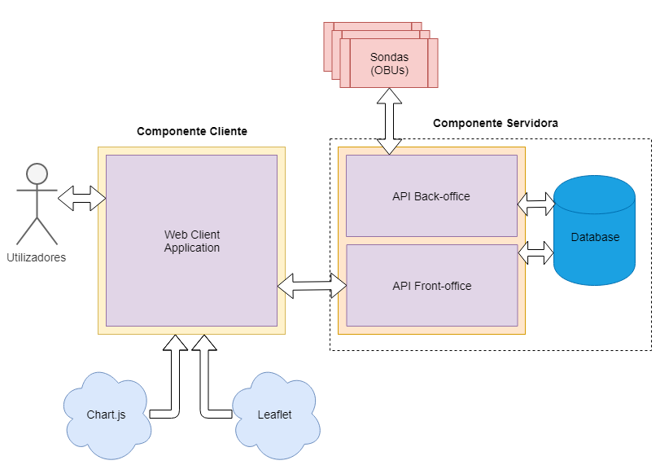
Arquitectura do Sistema (1)
￼

Slide 5


Arquitectura do Sistema (2)
Componente Servidora
API implementada em Java com base em Spring
Fornecer, criar e atualizar recursos
￼

Slide 6

Arquitectura do Sistema (3)
Componente Servidora
Base de dados relacional implementada em PostgreSQL
￼

Slide 7

Arquitectura do Sistema (4)
Componente Cliente
Aplicação Web com base em AngularJS
￼

Slide 8
Sumário
￼

Slide 9
Sumário
￼

Slide 10
Requisitos não implementados
Monitorização de sondas em tempo real
Melhorias na interface gráfica
Testes unitários
Registo da fotografia de um utilizador
￼

Slide 11
Conclusão
Objectivos propostos alcançados
Principais desafios:
//todo
//todo
￼

Slide 12
Trabalho Futuro
Melhoria da interface gráfica na aplicação cliente
Melhoria do tratamento de erros na aplicação cliente
Alojamento das aplicações cliente e servidor
￼

